Slide 1



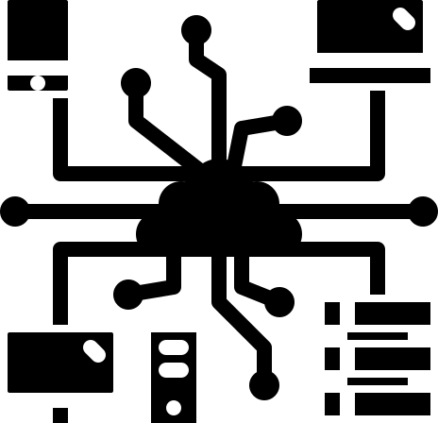



Tìm hiểu, xây dựng
HỆ THỐNG
GIÁM SÁT PRTG

Slide 2


DANH SÁCH THÀNH VIÊN
VÕ THANH HÀO
NGUYỄN ĐÔNG DUN
LÊ NGUYỄN PHƯỚC THỊNH
2251050026
2251052022
2251050068
TRƯƠNG TIẾN ĐẠT
TRẦN NGỌC DUY
VÕ QUỐC BẢO
2251050017
2251050020
2251050009
NGUYỄN HOÀNG THUẬN
NGUYỄN TRỌNG THIÊN
2251050070
20504050211

Slide 3



Tổng quan về PRTG
NỘI DUNG
Cài đặt và cấu hình PRTG

Slide 4



Tổng quan phần mềm PRTG
Được phát triển bởi Paessler AG.
Là phần mềm giám sát tất cả các hệ thống, thiết bị, lưu lượng truy cập và ứng dụng của cơ sở hạ tầng công nghệ thông tin.

Slide 5




Các tính năng chính:
Giám sát thiết bị mạng
Giám sát mạng
Giám sát máy chủ
Giám sát ứng dụng
Giám sát lưu lượng mạng

Slide 6


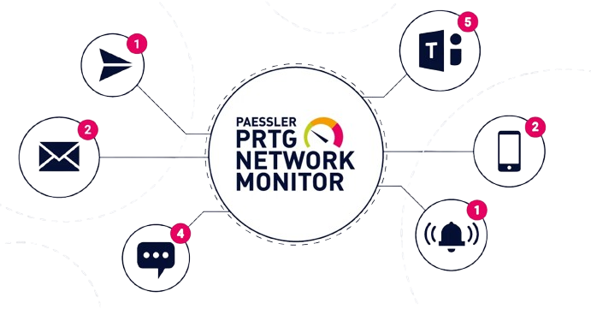



Cảnh báo và thông báo
Báo cáo và phân tích
Bảng điều khiển Dashboard
Quản lý cảm biến Sensor Management

Slide 7

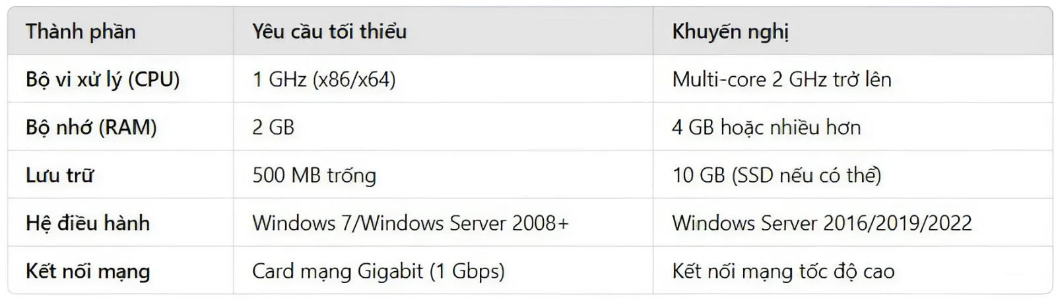
Yêu cầu phần cứng và phần mềm

Slide 8
Cài đặt, cấu hình và demo

Slide 9

THANK YOU FOR LISTENING

